Slide 1

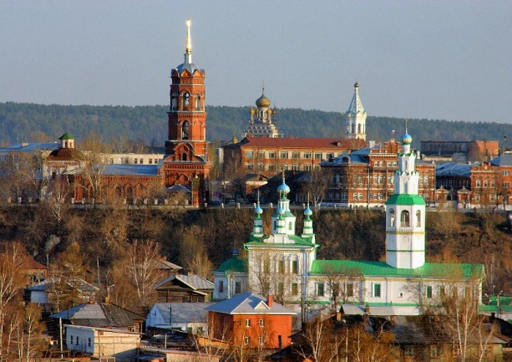
Купечество и храмы Кунгура в истории социального обеспечения
Серафимовские чтения
Январь 2019

Slide 2
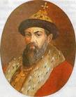
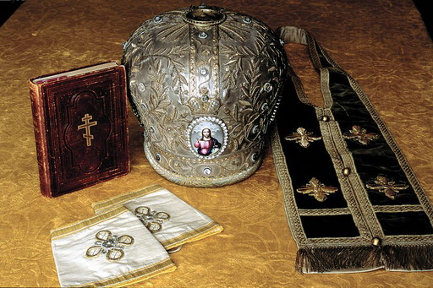
Князь Владимир крестивший Русь
( 960 —15 июля 1015г) г.) повелел:
« ...всякому нищему и убогому приходить на княжеский двор, брать кушанье, питьё и денег из казны,…»
«Повесть временных лет»
Общественное призрение князь поручил попечению и надзору духовенства .
Призреть –значит обогреть и позаботиться

Slide 3
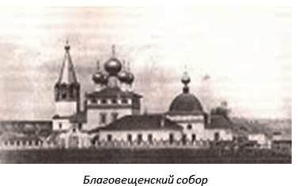
Благовещенский собор – первый каменный храм в Кунгуре.
Освящение состоялось 23 января 1704г.

Slide 4
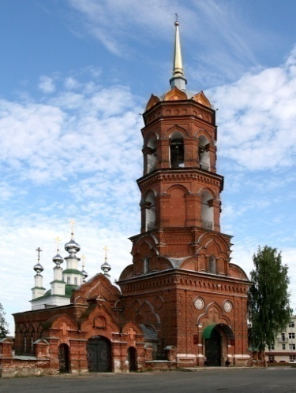
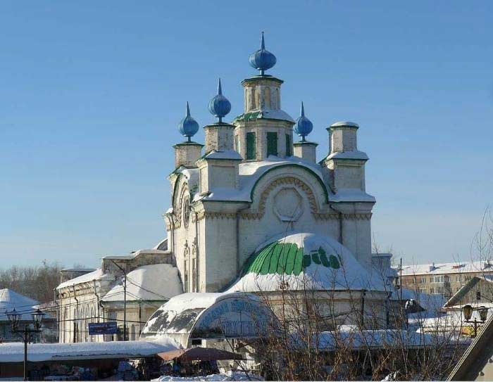
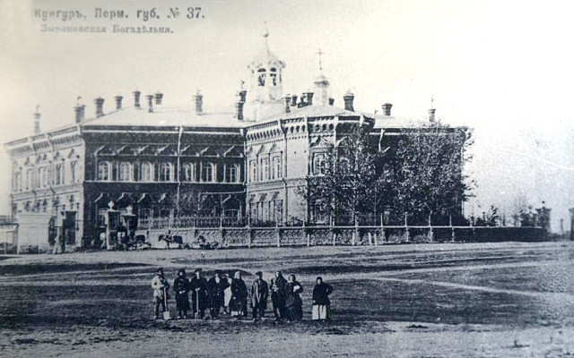
Тихвинский храм, мужская богадельня,
купец Е.И. Юхневым,1775г
Женская богадельня, Успенский храм, купец И.М.Хлебников
1874г Зыряновская богадельня

Slide 5
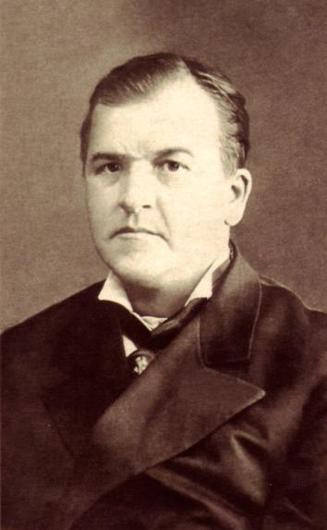
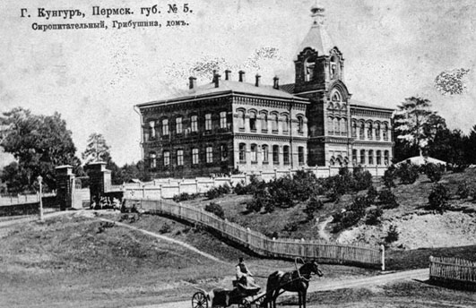
Купец первой гильдии,
Почетный гражданин. Общественный деятель и благотворитель.
Городской голова с 1876 по -1885 гг.
Грибушин Михаил Михайлович
(1832-1889 )
«Сиропитательный Грибушина , Дом»-
приют детям-сиротам, религиозное воспитание
и ремесленное обучение.

Slide 6
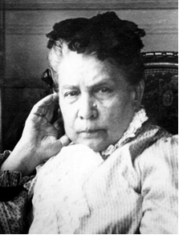
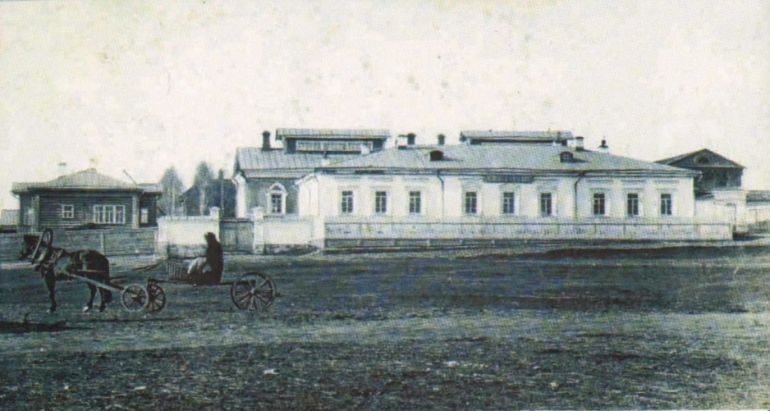
Традиции благотворительности купцов Кунгура
…о семье Грибушиных
Антонина Ивановна Грибушина
(1840-1911 гг.)
Продолжила дело мужа, активно занималась благотворительной деятельностью. Она входила в состав Попечительского комитета Общественной Зыряновской богадельни, была почетной попечительницей Михайло-Антонино-Кирилловского Сиропитательного дома. На ее средства проводилось строительство зданий приюта, она жертвовала для него денежные суммы. В 1899 году на средства Грибушиной при Кунгурской земской больнице был построен родильный покой.
Андрей Григорьевич Пиликин
(1805-1896 гг) ,в 1864 г. потомственный Почётный гражданин, купец I гильдии устроил в здании Кунгурской городской больницы на собственные средства помещение для больных-арестантов (18 человек уже находились на излечении), так как помещение больницы при тюремном замке было тесным.
Губернское начальство объявило ему благодарность.
Здание городской больницы. 1911 г.
Р-1001, оп.1, д.8453

Slide 7
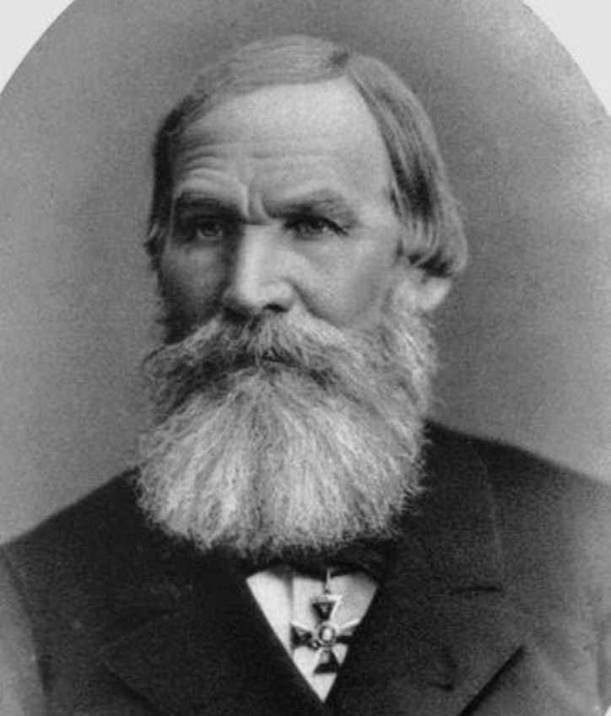
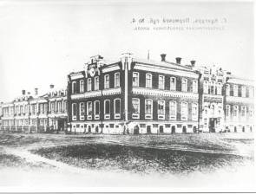
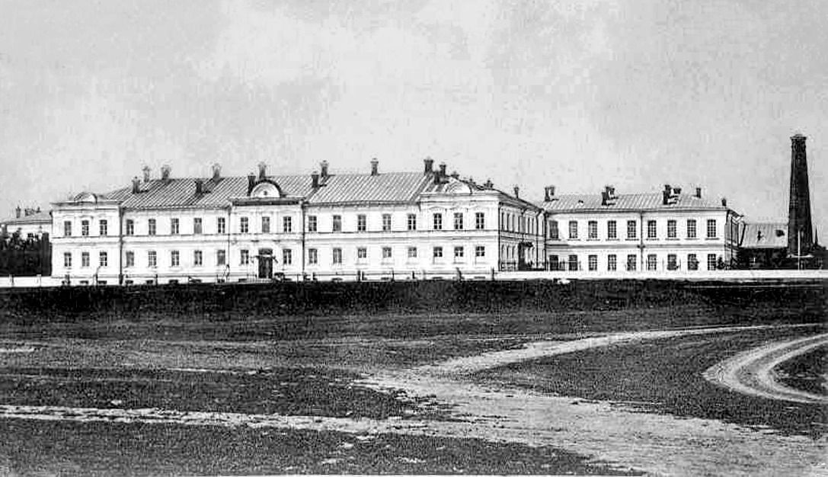
Губкин Алексей Семёнович
27.03.1816-27.11.1883
Российский предприниматель, купец, благотворитель.
Почётный гражданин Кунгура.
Основатель династии чаеторговцев
Копейка с рубля !!!
1878 г. «Елизаветинский
Дом призрения
бедных детей»
В 1877 г. - Кунгурское техническое училище.

Slide 8
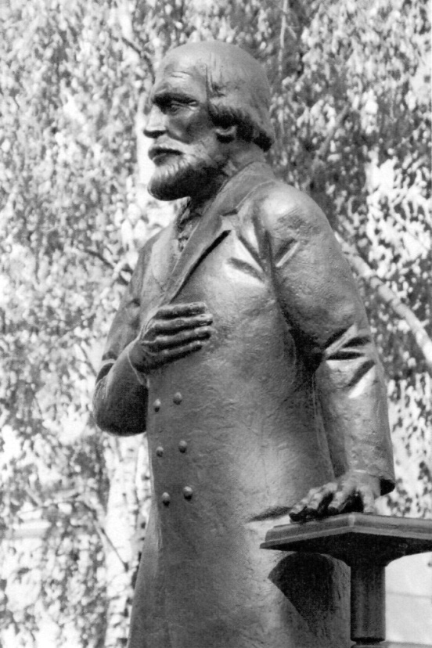
Памятник кунгурскому
«чайному королю»,
Впервые идея поставить такой памятник общественному деятелю и благотворителю Алексею Семёновичу Губкину появилась в 1915 г. перед столетием со дня его рождения. Однако тогда идея не была реализована. К ней вернулись почти столетие спустя — в 2005 г. по инициативе главы города Кунгура А.Н. Махмудова (2004-2008 гг.), принявшего активное участие в разработке эскизов памятника, в благоустройстве будущего «Сквера имени Губкина» и привлечении финансовых средств на реализацию проекта. Памятник был заложен в 2006 г. В августе 2007 г. установлен и торжественно открыт в дни Фестиваля исторических городов Пермского края.
Памятник А.С. Губкину, кунгурскому купцу. 2008 г.
Р-1001, оп.1, д.9830

Slide 9
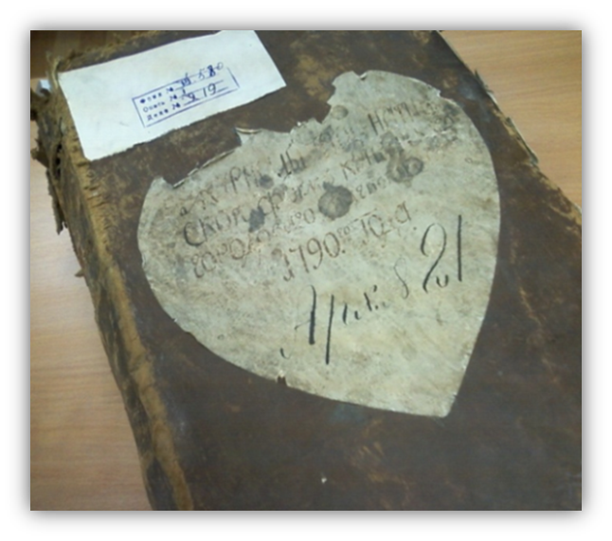
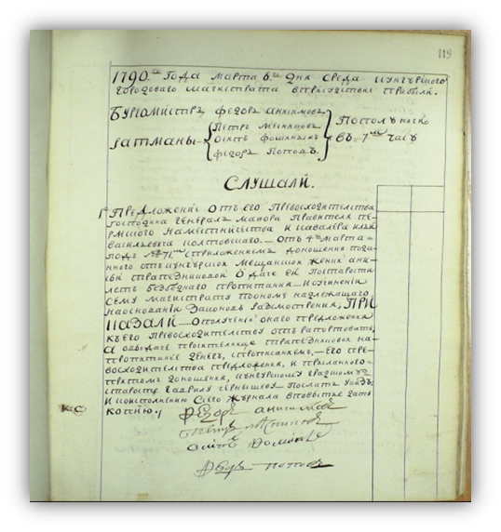
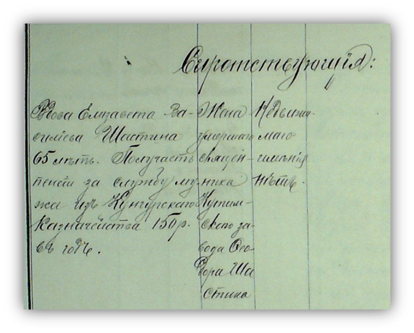
На прошение кунгурской мещанки Анисьи Трапезниковой о даче ей «по старости лет безбедного пропитания», в Кунгур пришло указание от Его превосходительства господина генерала майора правителя Пермского наместничества и кавалера Ильи Васильевича Колтовского (Наместник Пермского наместничества в 1783-1796 гг.) о выдаче просительнице денег.
1790 год, первая выплата в Кунгуре
1911 год
Жена священника Елизавета Шастина получает пенсию за умершего мужа за счет средств Кунгурского Благочиния.
Источник: Клировые ведомости Градо-Кунгурского Благочиния церквей Кунгурского уезда (1911 г.)
Клировые ведомости – ежегодные отчёты православных церквей об их строении и состоянии, о составе, возрасте, образовании, служебной деятельности, поощрениях, наградах и наказаниях членов причта (клира), составе их семей, материал. положении, землепользовании, жилищных условиях.

Slide 10
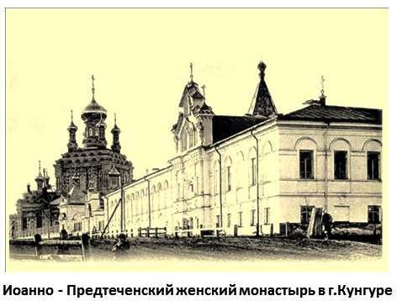
14 апреля 1851 года Кунгурскую Иоанно-Предтеченскую общину официально утвердили. Ее попечителем назначили купца третьей гильдии Андрея Пиликина. При его поддержке появился келейный корпус, где стали жить монахини, и началось строительство Домашней церкви во имя Божией Матери

Slide 11
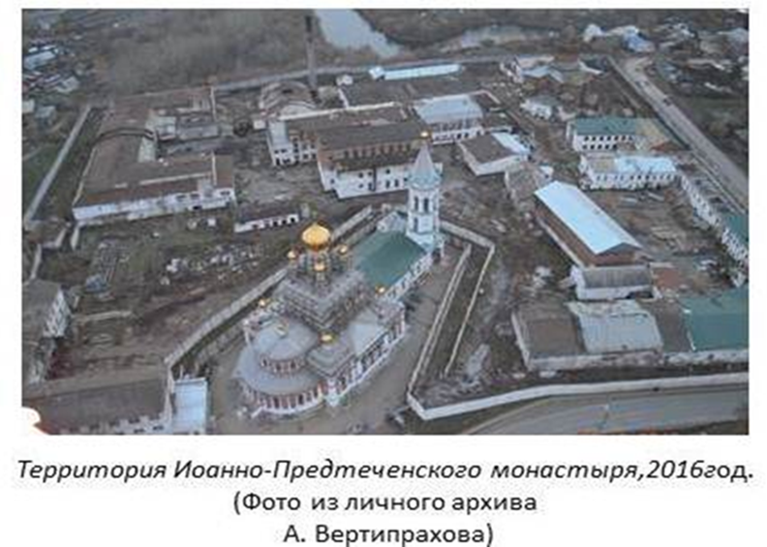

Slide 12

ВУИМ
1 797 год
Ведомство учреждений императрицы Марии
Ведомство занималось:
призрением младенцев, детей старшего возраста;
слепых, глухонемых ; -женским воспитанием и образованием;
призрением и воспитанием мальчиков;
воспитанием юношества ; медицинской помощью..
История открытия : согласно указу императора Павла I его супруга Мария Федоровна взяла под свое попечение Московский и Петербургский Воспитательные дома, коммерческое училище и ряд других заведений .
За 120 лет (1797–1917 ) число учреждений выросло в 1909 г ---1192.
4 марта 1917 ВУИМ
упразднено с подчинением его учреждений Министерству народного просвещения
Царские особы личным примером приобщали к филантропии верхушку российской аристократии. Опекунами заведений становились представители бюрократической элиты, высокие военные чины

Slide 13
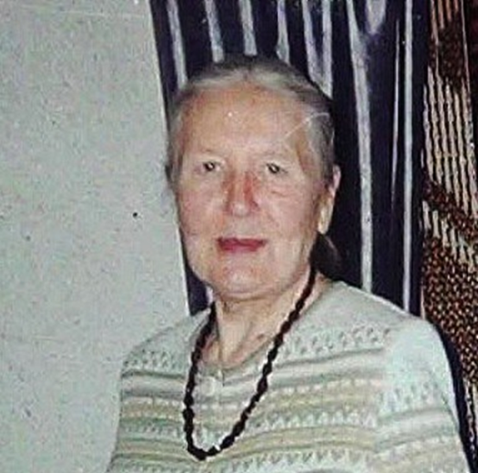
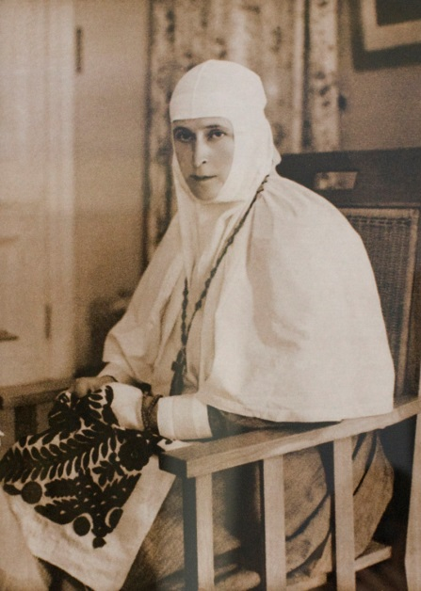
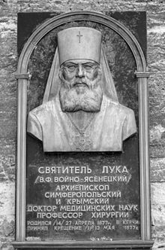
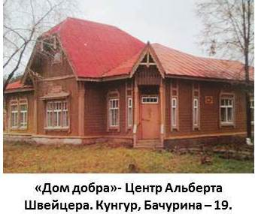
Легенда города Кунгура
Кулакова Виктория Васильевна
( 1934- 2006г).
Настоятельница Марфо-Мариинской обители
Романова
Елизавета Федоровна
Великие мысли великого человека : «Многие черты характера , которые уже стали моими собственными –нежностью ,добротой, скромностью, готовностью прощать ,правдивостью или самоотречением мы обязаны людям ,которые нам их продемонстрировали!!!» А .Швейцер

Slide 14
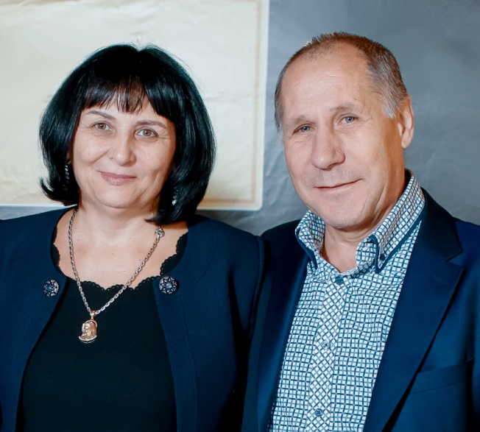
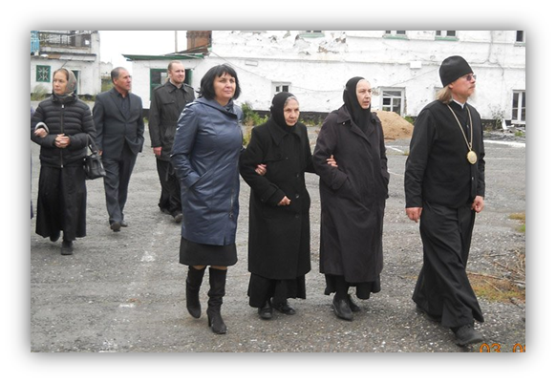
Татьяна Михайловна и Александр Павлович Высоцкие занимаются предпринимательской деятельностью с 80-х годов XX века. Всё это время семья Высоцких уделяет большое внимание благотворительности. Забота о детях в детских садах, помощь медицинским учреждениям, возрождение храмов и мечетей - вот неполный перечень того, чем они занимаются.
Т.М.Высоцкая - член Попечительского совета Белогорского Свято-Николаевского мужского монастыря, с 2015 года - председатель Попечительского совета Иоанно-Предтеченского женского монастыря.

Slide 15
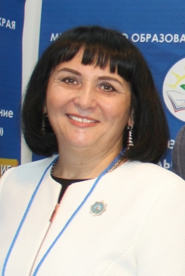
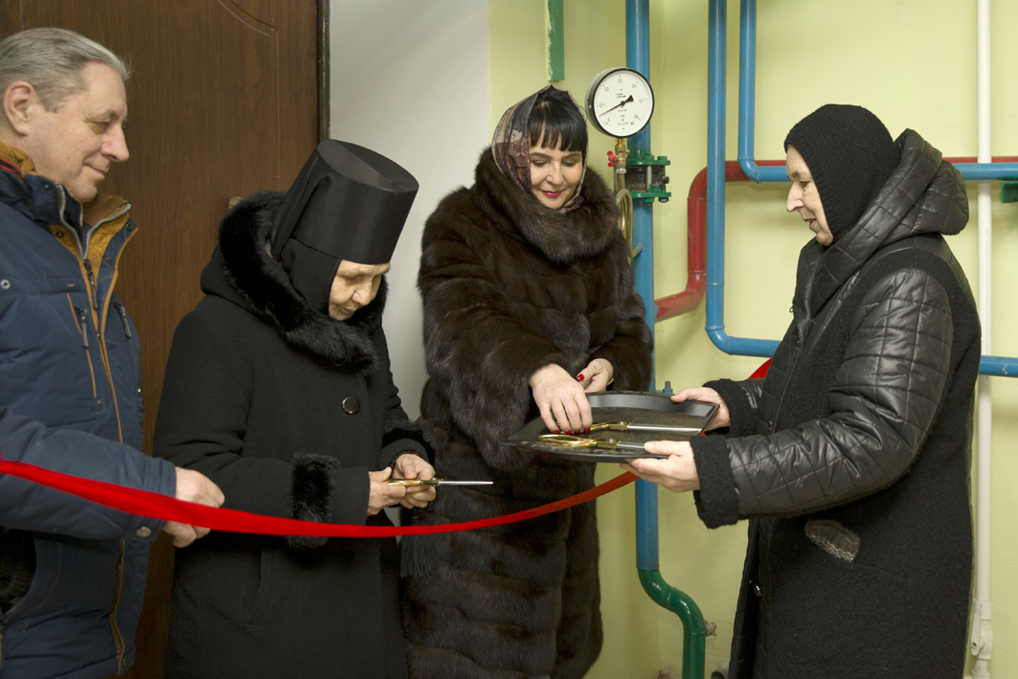
Продумано будущее монастыря!!
С 2017 по 2019 годы -газификации комплекса монастыря. Дальновидность Татьяны Михайловны- Котельная Свято-Никольского храма рассчитана на весь монастырский комплекс- когда будут восстановлены остальные здания, то их сразу же можно подключить !!!

Slide 16
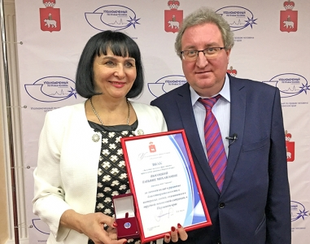
5 декабря 2019
День волонтёра в России.
Уполномоченный по правам человека в Пермском крае
Миков Павел Владимирович вручил Татьяне Михайловне Высоцкой знак
« За личный вклад в развитие благотворительности в интересах людей, оказавшихся в трудной жизненной ситуации в Пермском крае».

Slide 17
Спасибо
за внимание!!!

